Slide 1
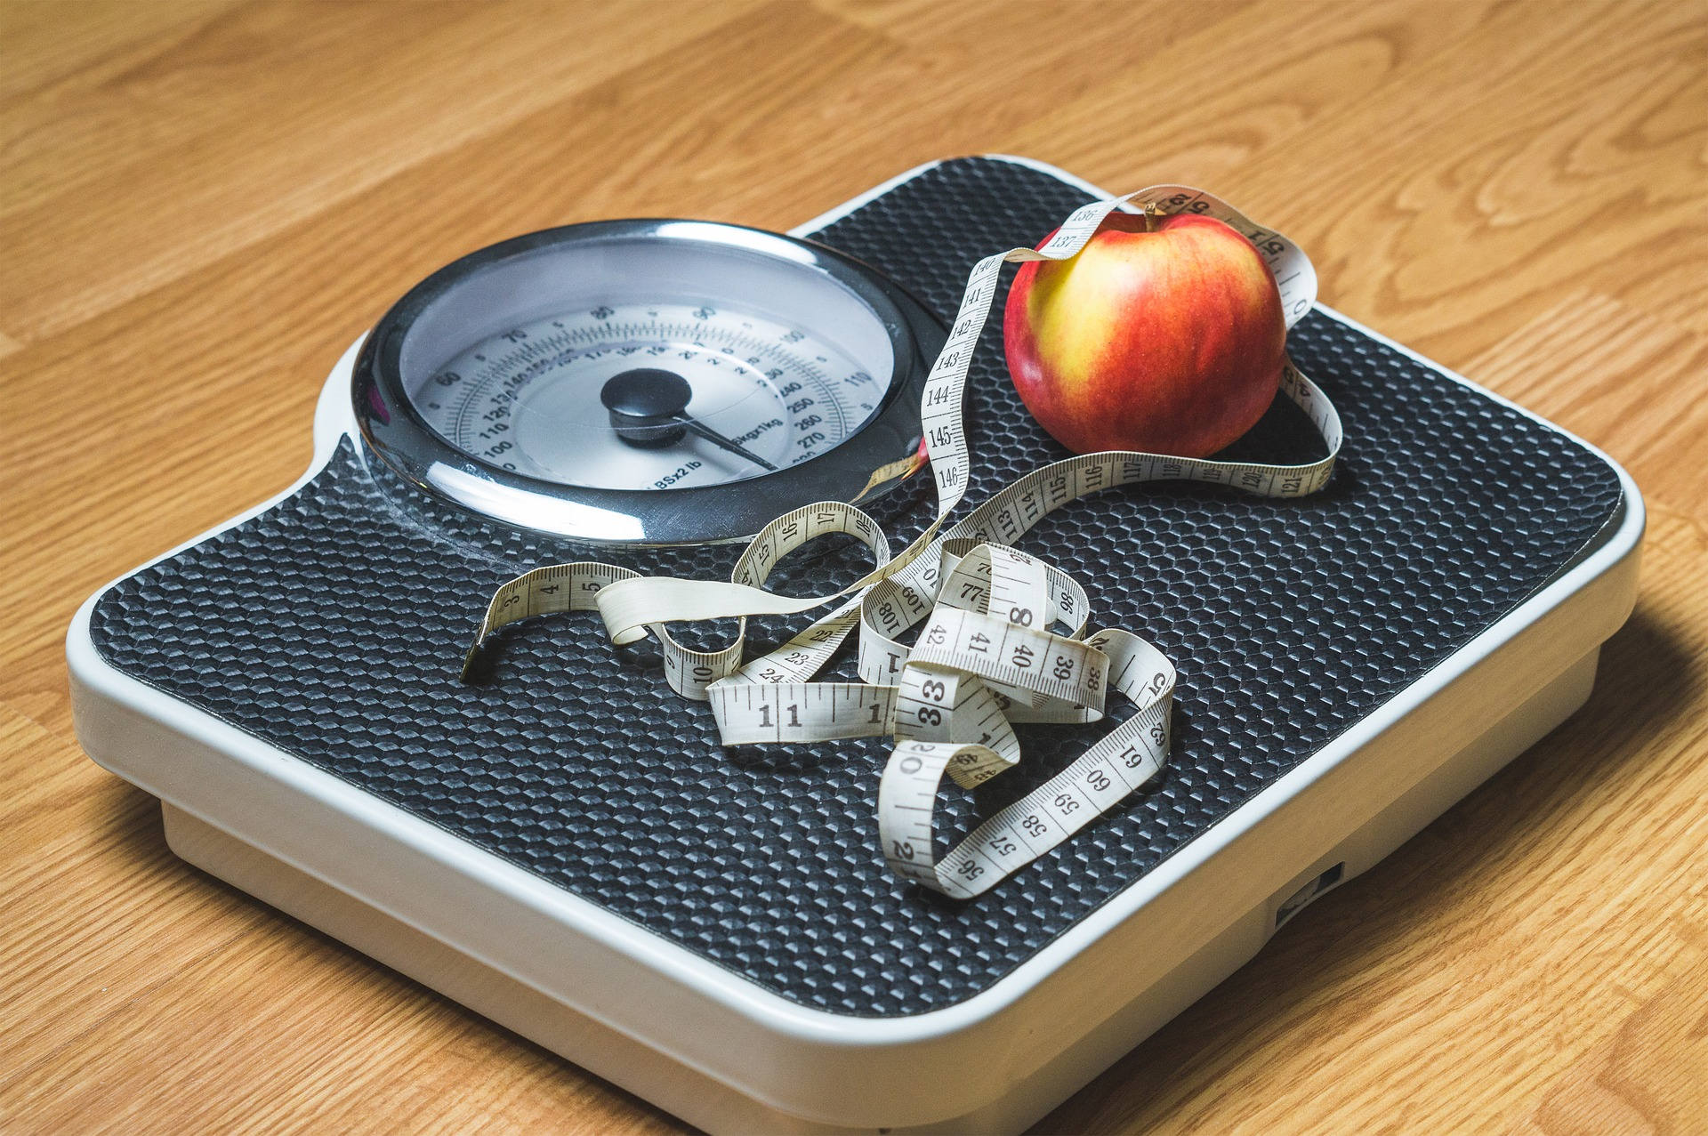
Studentská výživová poradna
Mgr. Filip Martiník
Mgr. Martin Krobot

Slide 2
Kontakt
Mgr. Filip Martiník, Mgr. Martin Krobot
  filip.martinik@gmail.com
  krobot@med.muni.cz
  pracovna 308, pavilon A21

Slide 3
Podmínky ukončení předmětu
Minimálně 2 klienti v poradně.
Minimálně 4 konzultace (je na vás jak si to nastavíte).
Minimálně 1 osobní supervize učitelem.
Povinností každé konzultace je 3denní jídelníček, který MUSÍ být zapsán do aplikace!
Řádně vyplněná dokumentace!

Slide 4

Základní pravidla I.
Nelze konzultovat výživu se studenty, kteří mají nějaký zdravotní problém (celiakie…)
Vždy měřte všechna antropometrická měření
  data z poradny mohou být využívána pro další výzkum
Vyplňovat všechny údaje a stejně tak POZNÁMKU UČITELI

Slide 5
Základní pravidla II.
Klíč vyzvednete na recepci UKB proti ISICu a podpisu.
Studenta (klienta) počkáte a případně mu otevřete dveře na ústav.
Používáte pouze přístroje, které jsou určeny pro poradnu. (Tanita, Stadiometr, Počítač).
Před odchodem zavřete okna, vypnete elektronická zařízení.
Před odchodem vše zkontrolujete a po odchodu ZAMKNETE dveře a klíč vrátíte na vrátnici.

Slide 6
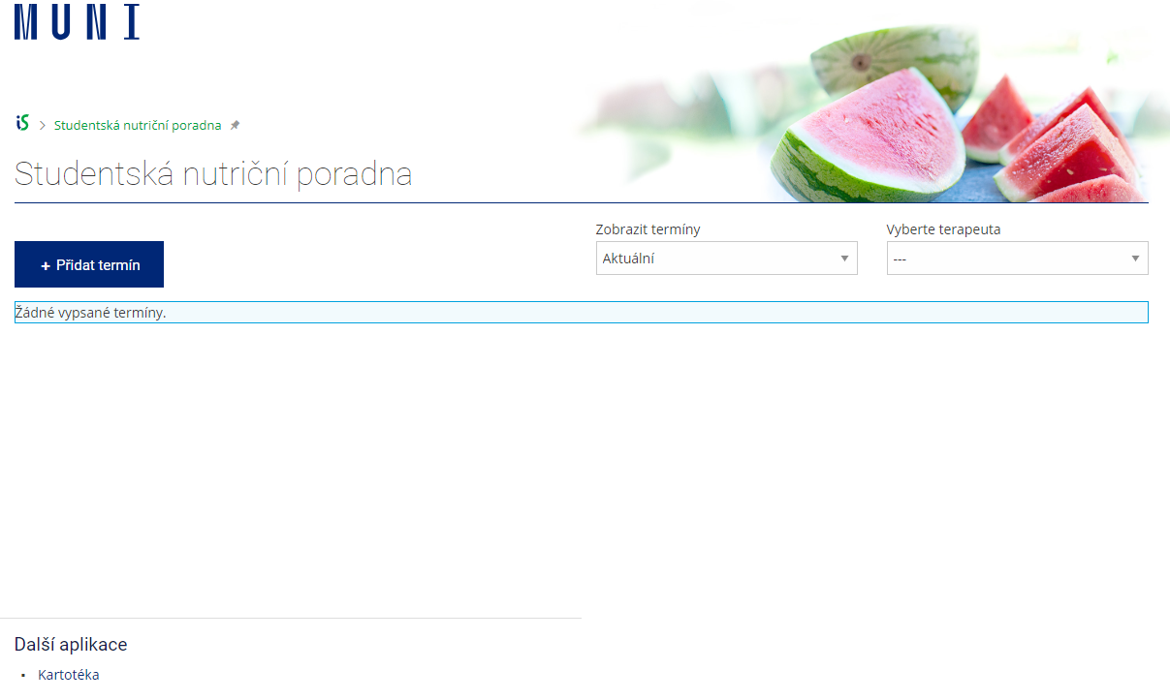
Aplikace v IS
https://is.muni.cz/auth/snutripo/

Slide 7
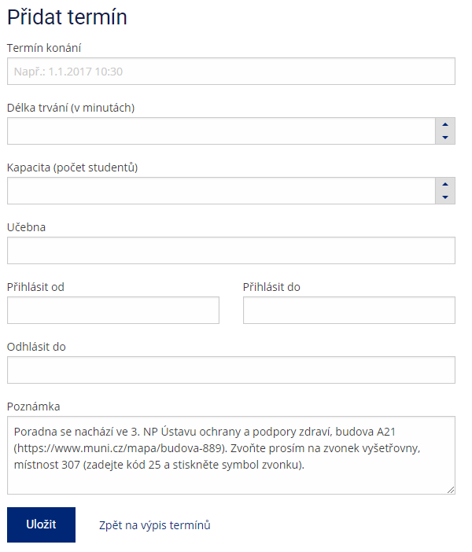
Přidání termínu
Datum a čas konání konzultace
Délka trvání (první konzultace obvykle 60 minut)
Kapacita, vždy „1“
Učebna 309 (viz poznámka)
Pro tento semestr 2. 3. 2019
Možné využít v případě, že se k vám nikdo nepřihlásil a blíží se váš termín

Slide 8
Anamnéza

Slide 9
Nutriční anamnéza
Pište kolikrát denně konzumuje danou skupinu potravin
Co konzumuje nejčastěji
Ideální je oddělit frekvenci a výpis potravin dalším řádkem, je to tak přehlednější.
Preferované potraviny
  Ptejte se na to, co má rád, čeho by se nevzdal apod.
Odmítané potraviny
  Potraviny, které nekonzumuje, nemá rád nebo je má zakázané např. ze zdravotního hlediska
Pitný režim
  Co pije, Kolik toho za den vypije
Fyzická aktivita
  Frekvence, jaký sport dělá
  Ptejte se i na chůzi

Slide 10
Antropometrie
Vše měřte – využití dat pro další výzkum
Platí pravidlo „3krát měř a pak to zprůměruj.“
Vývoj hmotnosti
  Opravdu se ptejte na hmotnost, jaká byla před nějakou dobou, či zda udržuje hmotnost na stejné hodnotě.

Slide 11
Jídelníček
Vždy vepisujte minimálně 3 propočtené dny.
Nezapsaný jídelníček je brán jako nedostatečně vyplněná dokumentace!
  využití dat pro další výzkum

Slide 12
Závěr dokumentace
Zpráva
  Shrňte zde důvody konzultace a to na co jste přišli
Závěr
  Jsou vaše doporučení, výživový plán příp. další konzultace.
Poznámka učiteli
  Je vaše hodnocení konzultace, připomínky, příp. závěry nebo domněnky, které dle odebrané anamnézy stanovíte.
  Stejně tak si zde obhájíte své postupy.
  SEBEREFLEXE

Slide 13
Poznámkové bloky
Čtěte poznámkové bloky! Jsou v nich připomínky k vašim dokumentacím a doplňující otázky k věcem, které vyučujícím nebyly jasné.

Slide 14
Jak s termíny
Na termínech se domluvíte v DISKUZNÍM FÓRU v IS.
Poté termíny vypíšete a to do 28. 2. s přihlašováním nastaveným od 2. 3.
Také prosím o směřování termínů spíše do ranních a dopoledních hodin.

Slide 15
Obsazení vyšetřovny
Vyšetřovna je obsazena:
  27.3. 17:00–18:40
  24.4. 15:30–17:15
  25.4. 15:30–17:15
  14.5. 15:30–17:15
  15.5. 15:30–17:15
  16.5. 15:30–17:15

Slide 16
Vybavení
Tanita
Stadiometr
Počítač
Tiskárna

Slide 17
A nyní vzhůru do poradny

